Slide 1
CHƯƠNG 6: QUẢN LÝ KHÓA

Slide 2
Nội dung
Xác lập và trao chuyển khóa trong SKC
Xác lập khóa SKC thông qua sử dụng PKC
Hạ tầng khóa mật mã công khai (Public Key Infrastructure)
Giao thức thống nhất khóa DIFFIE-HELLMAN

Slide 3
Quản lý khóa?
Khóa là một dạng thông tin đặc thù, then chốt trong mọi hoạt động bảo mật. Vì vậy, cần có những cơ chế, thuật toán đặc biệt để tạo lập và thác tác đối với khóa.
lập khóa
trao chuyển khóa
quản lý khóa
lưu trữ
phục hồi khóa

Slide 4
Quản lý khóa?
SKC, vấn đề làm sao xác lập được khóa bí mật chung thông qua một kênh liên lạc công cộng giữa hai cá nhân chưa có gì chung trước đó.
PKC, là sự phức tạp trong quản lý chính khóa công khai, nhằm đảm bảo tính an toàn (chống tấn công sửa đổi, thay thế khóa).

Slide 5
1. XÁC LẬP VÀ TRAO CHUYỂN KHÓA BÍ MẬT TRONG SKC

Slide 6
1.1 Khóa phiên
Để đảm bảo an toàn, A và B sẽ thường xuyên thay đổi khóa mã mật trong quá trình liên lạc.
Mỗi phiên liên lạc lại sử dụng một khóa riêng, và vì thế sẽ gọi là khóa phiên.
Hết phiên liên lạc, khóa phiên cũ sẽ hủy, vào phiên mới lại tạo khóa phiên mới.

Slide 7
1.1 Khóa phiên
Ví dụ: để A có thể gửi văn bản m đến B với một khóa phiên tạo riêng cho phiên liên lạc này, có thể kết hợp cả hai việc (tạo khóa phiên và gửi tin mật) trong một bước như sau:
A → B: {m} k_{s} || { ks } k_{T}
Như vậy khi nhận được, B sẽ lần lượt giải mã phần thứ hai để nhận được khóa phiên ks, rồi dùng nó để giải mã phần thứ nhất để thu được văn bản m.

Slide 8




1.2 Trao chuyển xác lập khóa đối xứng sử dụng người trung gian tin cậy
Trường hợp 2 bên A và B chưa biết nhau?
Sử dụng bên thứ ba tin cậy
K_{AB}
B
A
K_{AC}
K_{BC}
Thông thường đây là một trung tâm dịch vụ hoạt động có giấy phép và số lượng các bên đăng ký dịch vụ (như A, hay B) có thể rất lớn
C

Slide 9
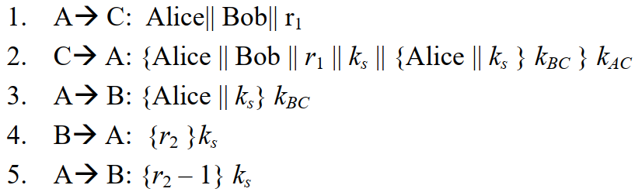
1.2 Trao chuyển xác lập khóa đối xứng sử dụng người trung gian tin cậy
Giao thức Needham-Shroeder
Notes:
Trong bước hai, C sẽ tạo hai “cái hộp” lồng nhau, một hôp con nằm trong một hộp to.
Hộp to là toàn bộ thông điệp, khóa bởi khóa kAC, để A có thể mở được.
Tuy nhiên khi A mở hộp này thì sẽ thấy có một hộp con khóa bởi kBC, chỉ dành cho B, vì vậy A sẽ chuyển tiếp hộp này cho B ở bước 3.
Ngoài ra các giá trị ngẫu nhiên r1, r2 được sử dụng nhằm tạo ra một cơ chế thách thức –đáp ứng cho phép các bên có thể xác thực lẫn nhau
. Chẳng hạn giá trị r2 cho phép B thách thức thể hiện được là mình có nắm khóa phiên ks.
Dễ thấy nếu A chỉ đơn thuần nghe trộm và phát lại các thông báo cũ thì không thể vượt qua thách thức này vì các giá trị sinh ngẫu nhiên sẽ không bao giờ lặp lại.

Slide 10
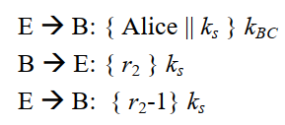
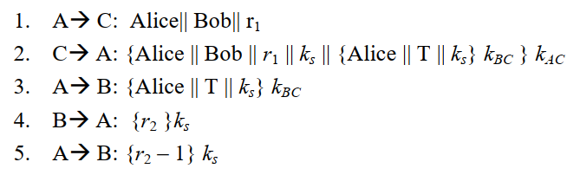
1.3 Sự cố mất khóa phiên cũ và giải pháp phòng vệ
Trường hợp “mất” khóa phiên cũ (E lấy được khóa phiên cũ và mạo danh A)
Giao thức Needham-Shroeder cải tiến (nhãn time T)
Notes:
Denning và Sacco đã đề xuất việc cải tiến giao thức Needham-Schroeder với sự sử dụng của nhãn thời gian (timestamp) để hạn chế khả năng nghe trôm và phát lại của kẻ địch:
Ở bước hai, khi tạo ra chiếc “hộp bên trong”, Cathy sẽ đưa vào đó một nhãn chi tiết của thời gian hiện thời theo đồng hồ của Cathy. Ở bước ba, khi Bob nhận và mở hộp này sẽ lấy được nhãn thời gian này và tiến hành so sánh với thời gian hiện tại của mình. Nếu như sự chênh lệch là vượt quá một ngưỡng cho phép, B sẽ coi như thông điệp của A là một tấn công phát lại và không chấp nhận tiếp tục giao dịchaca

Slide 11
1.4 Giao thức Kerberos
Giao thức xác thực Kerberos được đề xuất và phát triển bởi đại học MIT từ những năm 80 của thế kỷ trước
Cơ chế xác thực cho các ứng dụng client-server trên mạng công cộng như Internet
Cung cấp cơ chế sinh khóa phiên để đảm bảo an toàn cho các kệnh mật, sử dụng mật mã khóa đối xứng, sau khi bước xác thực đã thực hiện xong
Sử dụng người thứ ba tin cậy trong môi trường mã hóa đối xứng

Slide 12
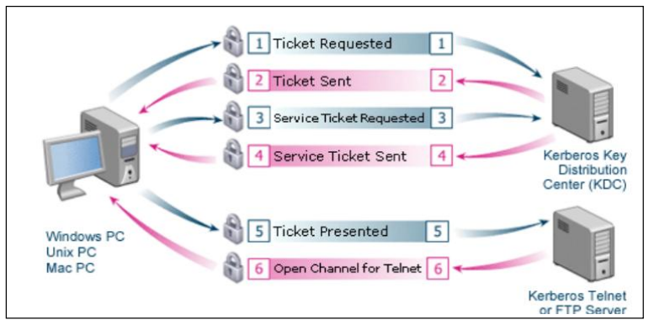
1.4 Giao thức Kerberos
Kerberos thực hiện các quá trình sau để xác thực:
một user muốn xác thực mình với authentication server (AS)
sau đó sẽ chứng minh với ticket granting server (TGS) rằng mình đã được xác thực để nhận ticket rồi
cuối cùng chứng minh với service server (SS) rằng mình đã được chấp nhận để sử dụng dịch vụ rồi.

Slide 13
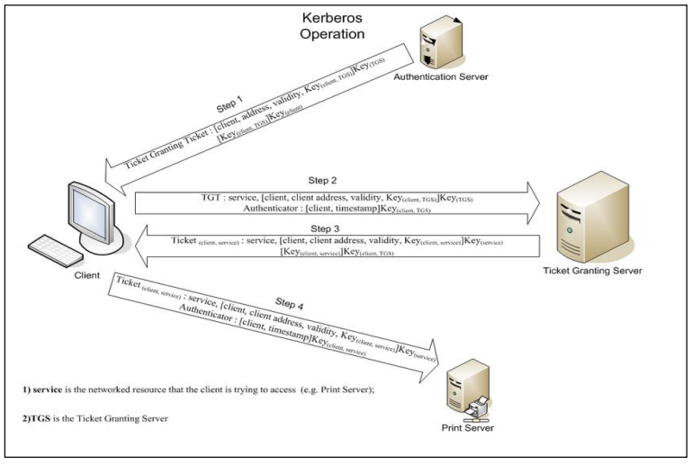
1.4 Giao thức Kerberos

Slide 14
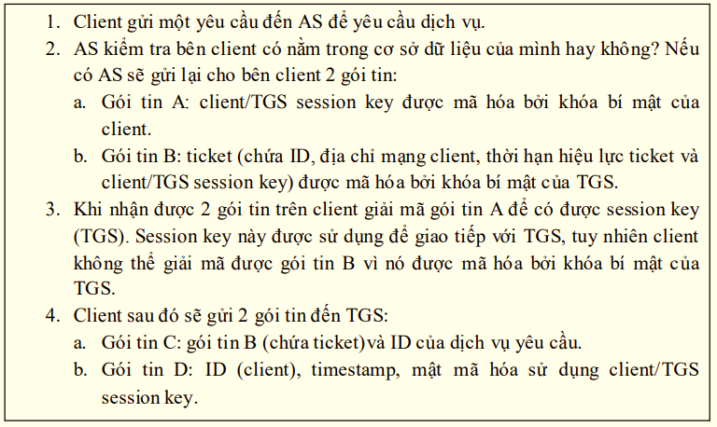
1.4 Giao thức Kerberos
Notes:
Client = alice
Dịch vụ = bob
AS → Cathy

Slide 15
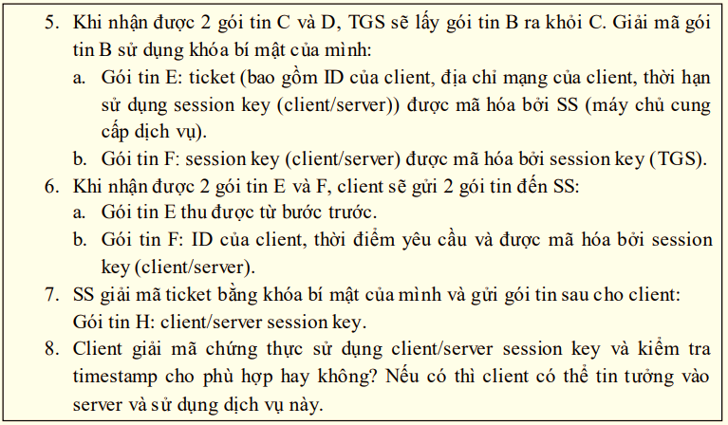
1.4 Giao thức Kerberos
Notes:
chúng ta có thể thấy được điểm yếu trong hệ thống Kerberos: nếu máy chủ trung tâm ngừng hoạt động thì mọi hoạt động sẽ ngừng lại. Tuy nhiên ta có thể khác phục bằng việc sử dụng nhiều máy chủ Kerberos.

Slide 16
1.5 Vấn đề sinh khóa
Một chuỗi số n1, n2, … được gọi là sinh ngẫu nhiên (randomly generated) nếu như với mọi giá trị k, thì không thể đoán trước được giá trị của nk dù trước đó đã quan sát được tất cả các giá trị n1, n2, … nk-1
Ví dụ: thực hiện phép chọn ngẫu nhiên một trong số 264 giá trị (từ 0 đến 264-1): khả năng đoán được của kẻ thù là gần như bằng 0
Tuy nhiên: việc sinh số ngẫu nhiên chỉ thông qua các thuật toán → sinh số giả ngẫu nhiên
→Cơ chế giả ngẫu nhiên mật mã, mô phỏng chuỗi ngẫu nhiên thật
Notes:
Tạo khóa sao cho kẻ địch không thể đoán được
Cần lựa chọn khóa ngẫu nhiên trong tập cho trước
Ví dụ: thực hiện phép chọn ngẫu nhiên một trong số 264 giá trị (từ 0 đến 264-1): khả năng đoán được của kẻ thù là gần như bằng 0

Slide 17
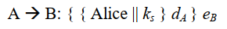
2. DÙNG PKC ĐỂ TRAO CHUYỂN KHOÁ BÍ MẬT
Ý tưởng: A và B, đã có một cách nào đó để biết được khóa công khai của nhau, Khi đó A có thể chủ động tạo khóa phiên ks (sinh số giả ngẫu nhiên) và chuyển qua cho B như sau:
Notes:
Tạo khóa sao cho kẻ địch không thể đoán được
Cần lựa chọn khóa ngẫu nhiên trong tập cho trước
Ví dụ: thực hiện phép chọn ngẫu nhiên một trong số 264 giá trị (từ 0 đến 264-1): khả năng đoán được của kẻ thù là gần như bằng 0

Slide 18
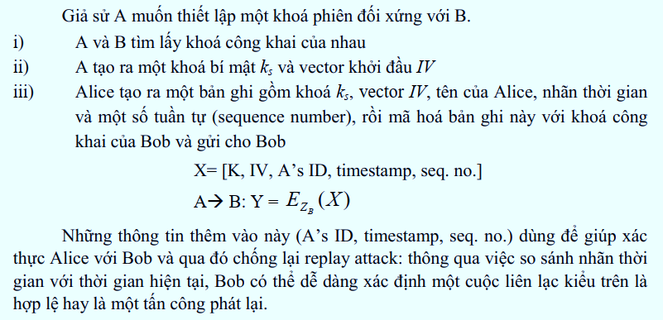
2. DÙNG PKC ĐỂ TRAO CHUYỂN KHOÁ BÍ MẬT
Phương án 1:

Slide 19
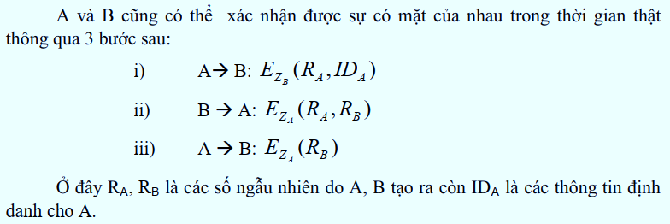
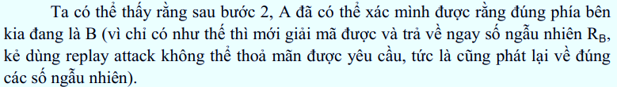
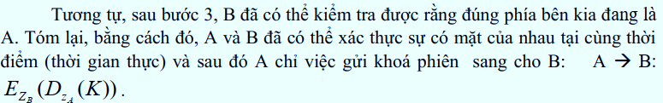
Phương án 2: phương án bắt tay ba bước NeedhamSchroeder
Notes:
Từ đầu đến giờ ta đã giả thiết là hai bên A và B có thể lấy đƣợc khóa công khai của nhau nhờ một cách nào đó. Tuy nhiên việc chuyển khóa công khai cho nhau không hề đơn giản vì có thể bị kẻ xấu tấn công và đánh tráo khóa. Ngay cả khi ta đƣa ra một cơ chế sử dụng một trung tâm lƣu trữ và cung cấp thông tin khóa công khai của mọi ngƣời, kẻ địch cũng vẫn có thể tấn công theo kiểu the-man-in-the-middle để đánh tráo khóa công

Slide 20
3. Hạ tầng khóa mật mã công khai
Cần đăng ký khóa công khai đã tạo cho một cơ quan phát hành thẩm quyền (Certificate Authority – CA) →chứng chỉ khóa công khai được phát hành, gắn chặt các thông tin khóa và thông tin người sở hữu
Notes:
Từ đó khóa công khai mới có thể sử dụng rộng rãi, trao đổi với ngƣời khác, mà không sợ bị tấn công đánh tráo. Khi Alice muốn sử dụng khóa công khai của Bob, Alice cần lấy đƣợc chứng chỉ khóa công khai này, thẩm định chữ ký của cơ quan phát hành, nếu đúng thì mới thực sự sử dụng.

Slide 21
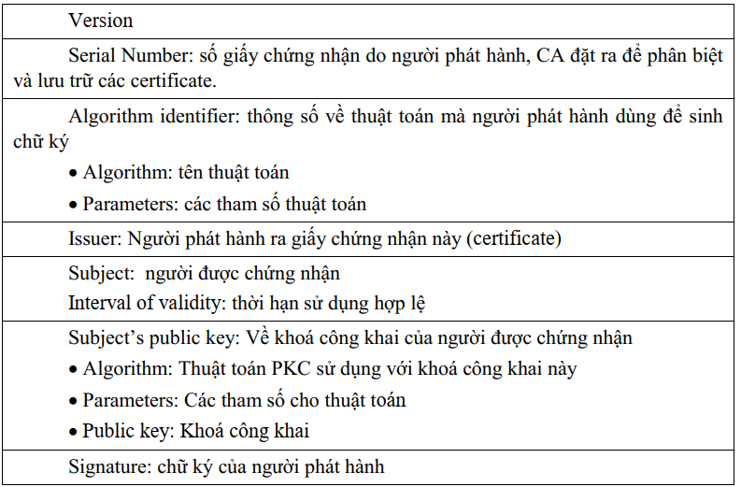
3.1 ISO Authentication Framework - X.509

Slide 22
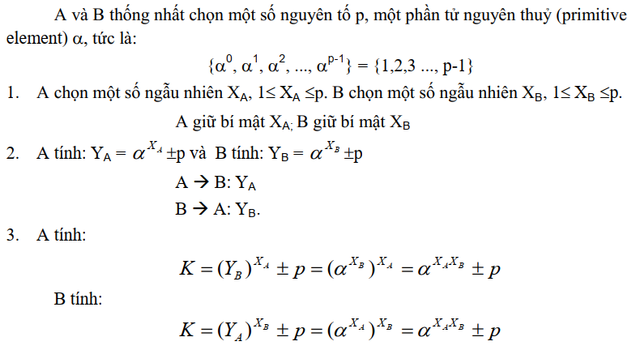
3. Giao thức thống nhất khóa DIFFIE-HELLMAN
Giao thức này cho phép hai bên A và B có thể xác lập khóa chung mà không cần bên thứ ba tin cậy

Slide 23
3. Giao thức thống nhất khóa DIFFIE-HELLMAN
Kẻ thù chỉ có thể nghe trộm được Y_{A},Y_{B} truyền qua mạng, để tính được K nó cần phải biết X_{A}, X_{B}.
Dựa vào Y_{A} tìm X_{A} là khó: Độ an toàn của hệ thống quyết định bởi tính khó của bài toán tính logarit rời rạc.

